Slide 1
УРОКИ БЕЗОПАСНОСТИ ДЛЯ ДЕТЕЙ
Администрация Гаринского
городского округа представляет
Жизнь без опасности – первые шаги к самостоятельности

Slide 2
Каждый день на планете происходят тысячи катастроф и аварий, в которые попадают десятки и сотни людей. Многие из них погибают.

Slide 3
Экстремальные ситуации возникают внезапно, требуя от человека незамедлительных и активных действий.

Slide 4
Нередко экстремальную ситуацию человеку приходиться преодолевать в одиночку. Перед бедой все равны.

Slide 5
Так почему же одни люди выходят из таких ситуаций целыми и невредимыми, а другие получают травмы и даже погибают? Ответ прост - человек, помимо мужества и воли, должен иметь специальные знания, с помощью которых он и добьется победы над возникшими трудностями.

Slide 6
Важно знать основные принципы безопасности:

Slide 7
ПРЕДВИДЕТЬ ОПАСНОСТЬ, ПО ВОЗМОЖНОСТИ ИЗБЕГАТЬ ЕЕ.

Slide 8
ПРИ НЕОБХОДИМОСТИ ДЕЙСТВОВАТЬ РЕШИТЕЛЬНО И ЧЕТКО БОРОТЬСЯ ДО ПОСЛЕДНЕГО.

Slide 9
ПРИ НЕОБХОДИМОСТИ ДЕЙСТВОВАТЬ РЕШИТЕЛЬНО И ЧЕТКО БОРОТЬСЯ ДО ПОСЛЕДНЕГО.

Slide 10
АКТИВНО (ВСЕМИ ВОЗМОЖНЫМИ СПОСОБАМИ) ПРОСИТЬ О ПОМОЩИ И САМОМУ ЕЁ ОКАЗЫВАТЬ НУЖДАЮЩЕМУСЯ.

Slide 11
Запомни эти номера!
101 – пожарная служба
102 – милиция
103 – скорая медицинская помощь
104 – служба газа
112 - единый телефон службы спасения

Slide 12
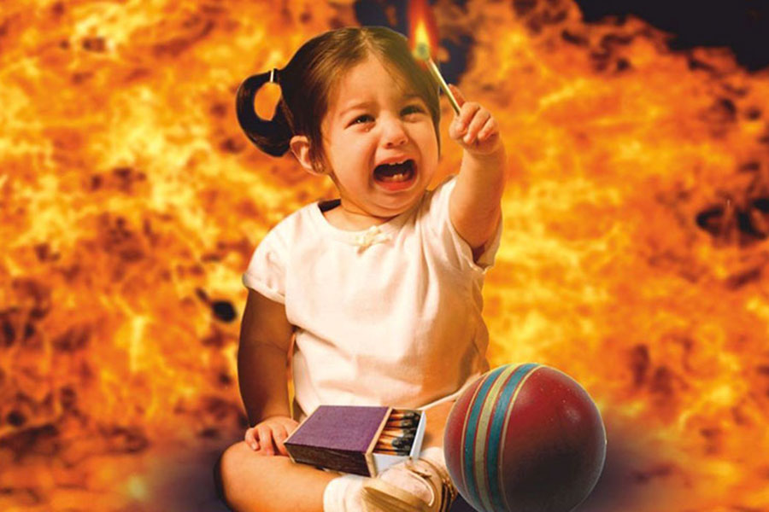
ПОЖАР
Никогда не шути с огнем!

Slide 13
ДОРОГА
БУДЬ ВНИМАТЕЛЕН НА ДОРОГЕ!

Slide 14
ТЕРРОРИЗМ
ТЕЛЕФОННЫЙ ТЕРРОРИЗМ
ЗАХВАТ ЗАЛОЖНИКА
НАЙДЕННЫЙ ПОСТОРОННИЙ ПРЕДМЕТ

Slide 15
Интернет – это новая среда взаимодействия людей. В ней новое звучание приобретают многие правила и закономерности, известные людям с давних времен.

Slide 16
Общаясь в Интернете, мы очень часто добавляем незнакомых людей в свои социальные сети и общаемся с ними. Мы не знаем про них ничего, только их Ники. Как много информации про человека мы можем узнать от Ника.

Slide 17
Объекты, являющиеся опасными в Интернете:
нежелательные программы;
защита личных данных;
мошенничество;
виртуальные “друзья”;
пиратство;
игры;
этика;
критический подход к информации;
фильтры.

Slide 18
Повернись, избушка, ко мне передом, а к лесу задом!
Современный Интернет – это не только обширная, но и настраиваемая среда обитания! В нем хорошо тому, кто может обустроить в нем собственное пространство и научиться управлять им. Записывайте свои впечатления в блог, создавайте галереи своих фотографий и видео, включайте в друзья людей, которым вы доверяете. Тогда вместо бессмысленного блуждания по сети ваше Интернет общение будет приносить пользу.

Slide 19
Не пей из колодца!
Даже когда мы испытываем жажду, мы не будем пить из грязной лужи. Также и в среде Интернет, случайно оказавшись в месте, которое производит отталкивающее впечатление агрессивного и замусоренного, лучше покинуть его, переборов чувство любопытства. Это защитит вас от негативных эмоций, а ваш компьютер – от вредоносного программного обеспечения.

Slide 20
Волку дверь не открывайте!
У интернет - мошенников ничего не получится, если только мы сами не откроем им дверь – не сообщим им наши пароли, не загрузим на свой компьютер сомнительные файлы или не дадим возможность пользоваться нашей сетью незнакомым людям.

Slide 21
ЗАПОМНИ!!!

Slide 22
1. Своевременно выявлять признаки потенциальных опасностей и, по возможности, устранять их даже в тех случаях, когда окружающие не замечают никаких угроз.
2. Более чётко и полно представлять характер грозящих опасностей, предвидеть возможные варианты развития событий.
3. Принимать правильные меры по самоспасению и оказанию помощи другим людям.
4. Действовать более уверенно и решительно в любых сложных ситуациях, не повторяя чужих ошибок, не чувствуя себя заложником чрезвычайной ситуации.

Slide 23
Главное - помни: самое важное, что есть у человека, - это его жизнь. Не рискуй ею понапрасну.

Slide 24
Школа встречает сегодня учеников и учителей! Уже в который раз по-матерински распахивает двери перед ребятами любимая школа, полная знаний, книг, учебников. Впереди новый учебный год, новые открытия, новые знакомства, оценки и домашние задания. Позади остались прекрасные беззаботные летние дни, так горячо любимые всеми каникулы тоже пролетели стремительно, оставив нам лишь теплые воспоминания, запах свежей клубники, нежный загар на щечках и море ярких фотографий. А впереди - школа!
Учитесь, осваивайте и постигайте новые науки!
С 1 сентября!

